Slide 1
YUMMY
맛있는 여행의 아름다움
7조
05.01
http://www.free-powerpoint-templates-design.com
Notes:
안녕하세요
7조 빅데이터 프로젝트 여미 발표를 맡은 김홍주입니다

Slide 2

목차
01
팀 소개
02
프로젝트 소개
03
프로젝트 내용
04
Q & A

Slide 3





01 팀 소개
팀 명 : 피자빵
팀 원
김 성 훈
김 인 성
김 홍 주
서 현 택
프론트엔드
풀스택
백엔드
백엔드

Slide 4










02 프로젝트 소개
여행 플래너
YUMMY
‘맛있는’ 의 의미
+ 여행의 美
Notes:
저희의 여행 플래너의 이름은
여미 ~입니다
맛있는 이라는 의미를 가진 단어 YUMMY 그리고 여행의 아름다움을 줄인말 또한 포함하는 두가지의 의미~

Slide 5
02 프로젝트 소개
여행 플래너 YUMMY
주요 기능
- 여행 할 지역의 식당, 관광지, 숙박업소 정보 제공
- 여행 일정에 따른 세부 계획 수립 서비스 제공
- 계획 공유 기능
- 각 식당, 관광지, 숙박업소의 리뷰 작성 및 조회 기능
- TF-IDF 유사 장소 정보 제공
Notes:
프로젝트 주요 기능은 다음과 같습니당
- 여행 할 지역의 식당, 관광지, 숙박업소 정보 제공
- 여행 일정에 따른 세부 계획 수립 서비스 제공
- 수립 계획을 공유하는 기능
- 각 식당, 관광지, 숙박업소의 리뷰 작성 및 조회 기능
- 사용자 기반 추천 맛집 정보 제공하는
서비스를 목표로 하고 있습니다

Slide 6




03 프로젝트 내용
Back
Front
Data
SSAFY 제공 음식점 데이터
Vue.js
Kakao map API
Django
광역 / 지방 자치회 센터 데이터
전국 민박/펜션 업소 표준 데이터(공공API)
Vuetify
SQLite
국문 관광정보 서비스(공공API)
Notes:
프로젝트 진행은
백엔드는 장고, sqlite를 사용하며
프론트는 vue, vuetify를 이용해서 개발할 계획입니다
사용 데이터 및 API~~~를 사용합니다
(+) 전국 관광지 표준 데이터에서 국문 관광정보 서비스로 업뎃 (데이터 양이 더 늘어남!)

Slide 7
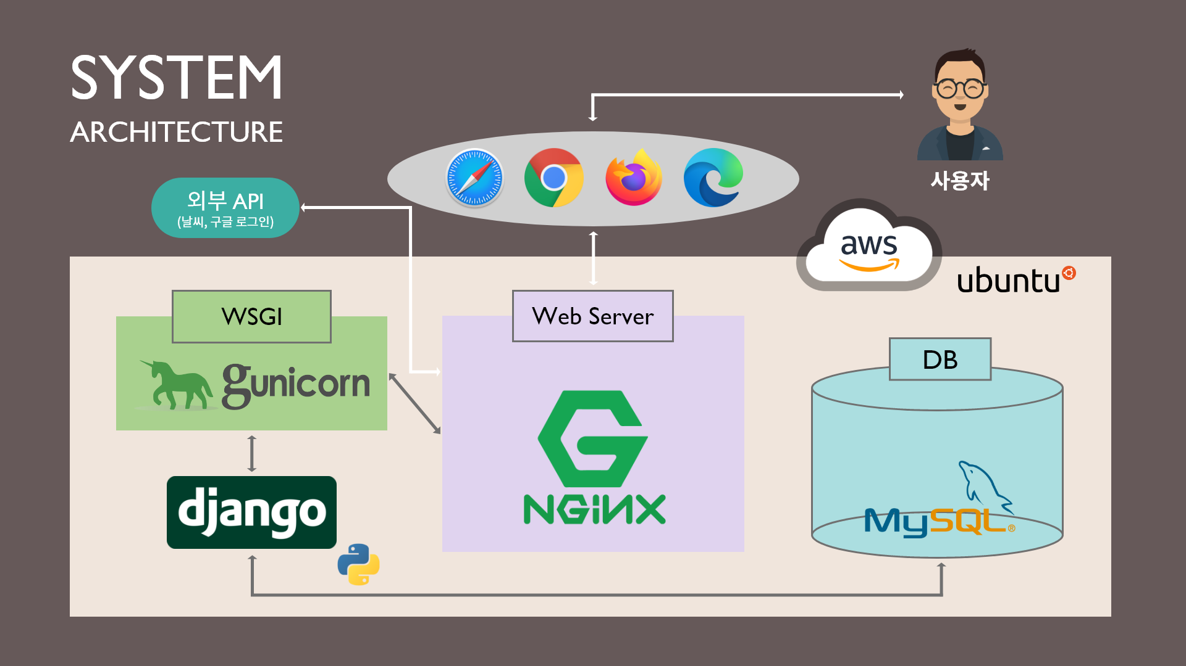
03 프로젝트 내용
API

Slide 8
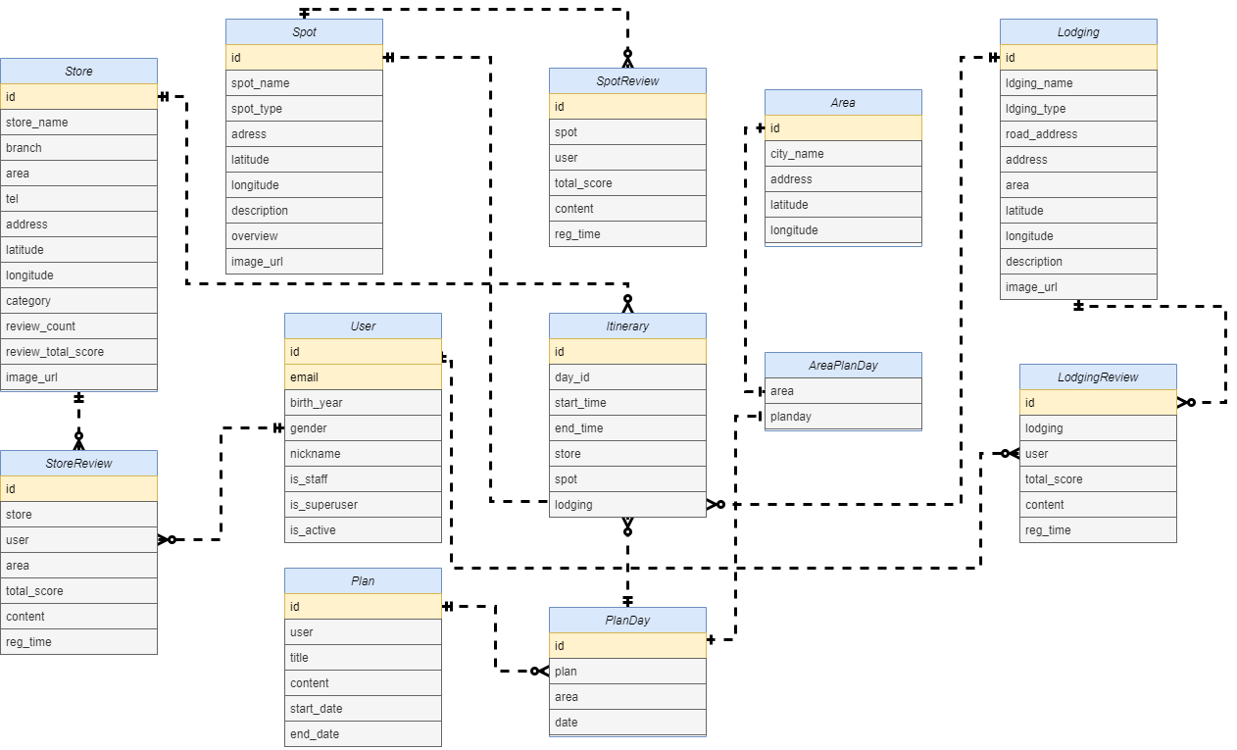
03 프로젝트 내용
ERD
Notes:
현재 erd는
다음과 같습니당
유저테이블, 음식점 숙박 관광지 테이블과 각 리뷰를 저장하는 테이블
여행 일정, 일정 일자, 세부 일정 테이블로 구성되어 있습니다
Planday 에는 지역을 저장하는 칼럼이 새로 생겼고
음식점, 숙박, 관광지 테이블에 이미지 링크 칼럼이 추가되었답니당

Slide 9
03 프로젝트 내용
여행 플래너
YUMMY
Notes:
여기서 페이지 보여줄거지롱

Slide 10
03 프로젝트 내용
국민 국내여행 조사
여행사에 지불한 전체 또는
부분 패키지 경비
1.9%
여행 회비/모임비
5.1%
여행 경험률
기타 0.2%
문화재/공연/
스포츠/오락 활동비
6.4%
89.2%
쇼핑비
9.4%
여행 횟수
6.9회
만 15세 이상
전국민 1인 평균
여행지 지출
항목별 비중
음식점비
39.2%
[총량] 311,153천회
숙박비
11.0%
여행 일수
12.4일
만 15세 이상
전국민 1인 평균
[총량] 556,890천일
교통비
26.7%
여행 지출액
95만9천원
만 15세 이상
전국민 1인 평균
[총량] 43,133십억원
출처 : 한국관광공사 2018 국민여행조사 보고서
문화체육관광부 ‘2018 국민여행조사 정보그림＇
Notes:
여미는 국내 여행을 계획하는 사람들에게 일정 수립에 도움을 주는서비스
한국 관광공사의 국민여행조사 보고서에 따르면
다른 지역으로 여행을 다녀온 비율이 89.2% 로 높게 나왔는데요.
지출액에 따른 항목별 비중이 높은 부분들(음식점, 숙박, 문화시설) 위주 계획을 세우기 좋다는 장점을 가지고 있습니다.

Slide 11

03 프로젝트 내용
기대 효과
시간절약
일정 공유
만족도
음식점, 관광지, 숙박업소 등 여행 일정 수립에 필요한 검색, 동선 파악에 필요한 시간을 줄일 수 있다
계획한 여행 일정을 다른 사용자들과 공유할 수 있다
SNS 공유하기 기능으로 사용자가 아니더라도 동행자에게 여행일정을 알릴 수 있다
사용자 기반 추천 음식점 및 손쉬운 동선 파악 등으로 여행의 만족도를 높일 수 있다
YUMMY
Notes:
기대 효과는
여행 계획 수립까지의 시간절약, 간편한 일정 공유,
그로 인한 여행의 만족도를 꼽을 수 있습니다.

Slide 12
Q & A
감사합니다

